Slide 1



MAPA DE EMPATÍA

Slide 2
¿Qué es el mapa de empatía?
¿Quieres saber más de esta herramienta?
Revisa el siguiente link: https://design-toolkit.recursos.uoc.edu/es/mapa-de-empatia/
Es una herramienta visual que ayuda a organizar lo que sabemos (o suponemos) sobre las personas usuarias. No reemplaza la investigación, pero sirve para:
Alinear al equipo sobre las necesidades, metas y frustraciones de las personas usuarias.
Identificar vacíos entre lo que la persona usuaria quiere y lo que se diseña.
¿De dónde salen los datos?
Suposiciones: Si no hay datos reales, se puede empezar con hipótesis (como protopersonas). Es rápido y útil para iniciar, pero luego hay que validarlo.
Datos reales: Si se usa información de investigación (como "personas"), el mapa será más preciso y no necesitará validación.
En resumen: El mapa de empatía es un primer paso para ponerse en los zapatos de la persona usuaria, ya sea con suposiciones o datos concretos.

Slide 3
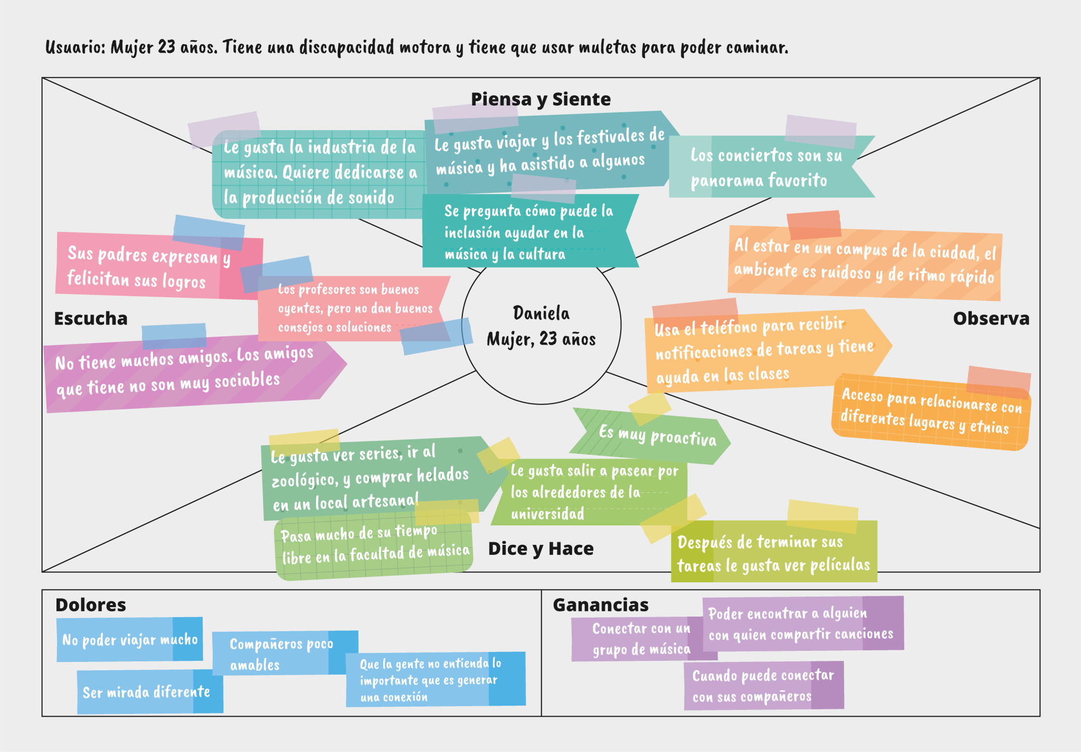
EJEMPLO:
Este es un ejemplo del mapa de empatía donde se revisa el perfil de Daniela, usuaria que tiene discapacidad motora y que busca formas de conectarse con espacios relacionados con la música.
Revísenlo en detalle y, en la próxima slide, desarrollen su mapa de empatía pensando en sus personas usuarias que buscan convocar como nuevas integrantes para su organización.

Slide 4
MAPA DE EMPATÍA
INSTRUCCIONES
A continuación les presentamos el mapa de empatía, para completarlo:
Conversen acerca de las distintas personas que participan en sus convocatorias o las personas que les gustaría que participaran en sus próximas convocatorias.
Seleccionen un perfil de persona ideal para trabajar (ficticio).
Desglosen ese perfil de persona en las distintas características que se solicitan comenzando por:
  El círculo en la parte central del Mapa de Empatía, escribiendo el nombre, foto o dibujo de la persona usuaria, y datos demográficos relevantes (sexo, edad, ocupación, domicilio, etc).
  Continúa por la sección Dice (citas) y Hace (acciones) de la plantilla.
  Continúa con la sección Escucha. Al igual que el cuadro anterior, toma nota de todo lo que la persona oye en el contexto que estás analizando.
  En el bloque Piensa y Siente, resume lo que la persona usuaria piensa durante la experiencia que estás estudiando.
  En la sección Observa, toma nota de lo que es relevante para la persona en el contexto estudiado.
Una vez completado el circuito del lienzo, es hora de moverse a los cuadros de la sección inferior.
  Divide los pensamientos y sentimientos en dolores (cosas que les preocupan, frustran o enojan) y ganancias (lo que quieren, necesitan o esperan).
* Las preguntas de cada cuadro son ejemplos para orientarte en la implementación de la herramienta. Puedes cambiar y/o modificarlas, y escribir algunas que tengan más sentido con el proyecto que estás realizando.

Slide 5
